Slide 1
„Zaželi bolji život” u sklopu programa
„ZAŽELI – program zapošljavanja žena – faza III”

Slide 2
Naziv projekta: Zaželi bolji život
UP.02.1.1.16.0180
Korisnik projekta: Udruga Ivana Perkovca
Partneri: Hrvatski zavod za zapošljavanje -
Područna služba Zagreb
Centar za socijalnu skrb Zaprešić
Općina Brdovec
Razdoblje provedbe projekta:
28.7.2022. – 28.3.2023.

Slide 3
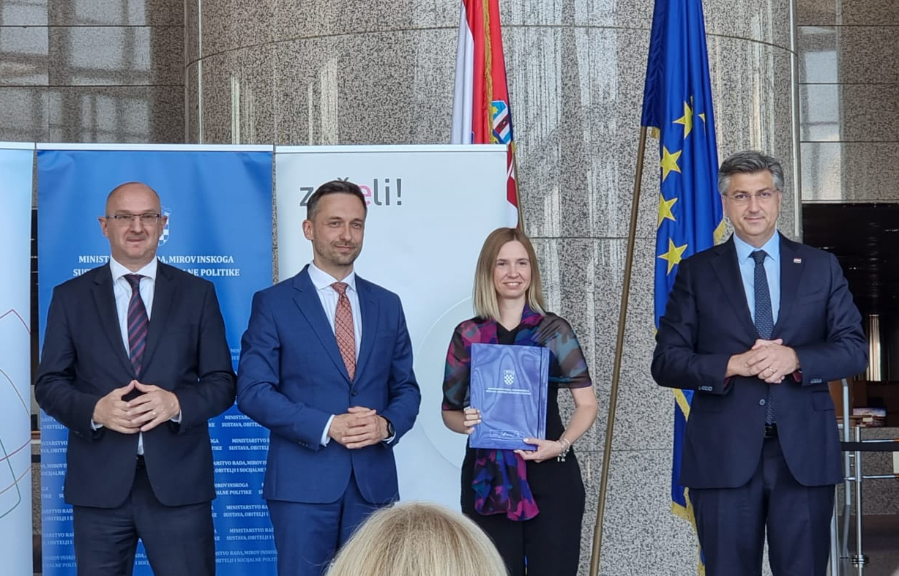
Ukupna vrijednost projekta: 444.960,00 kn
Bespovratna sredstva osigurana su iz Državnog proračuna Republike Hrvatske (15%) i iz Europskog socijalnog fonda (85%)

Slide 4
Ciljevi projekta
Zapošljavanje teže zapošljivih žena s posebnim naglaskom na ranjive skupine
Ublažavanje socijalne isključenosti
Pomoć i skrb o starijim i nemoćnim osobama te povećanje kvalitete njihovih života te smanjenje rizika od siromaštva

Slide 5
OSTVARENO
Zaposleno 10 žena na 6 mjeseci, žene koje su ispunjavale uvjete javnog natječaja
Pružena pomoć 62 krajnja korisnika (mjerljiva vrijednost je 54)
To su osobe starije životne dobi (65+) ili osobe u nepovoljnom položaju na području općine Brdovec i grada Zagreba

Slide 6
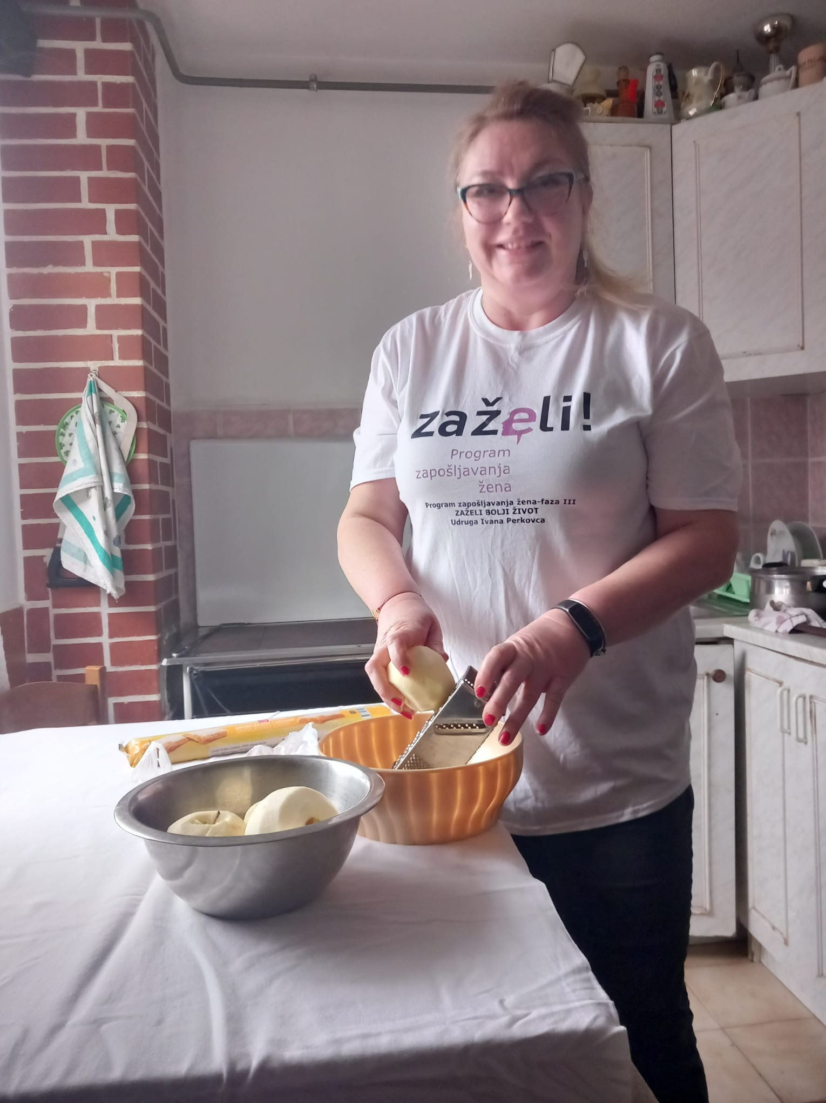
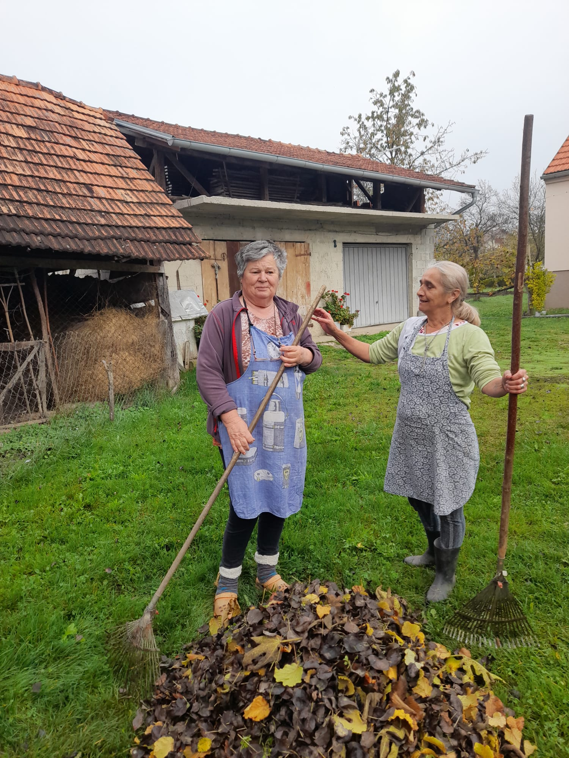

Slide 7
Prednosti i nedostaci projekta
PREDNOSTI
NEDOSTACI
Zapošljavanje žena iz teže zapošljivih skupina
Osigurana pomoć i zbrinjavanje starijih i nemoćnih korisnika
EU, RH i ostali dionici ovoga projekta imaju želju i sluha da se projekt Zaželi nastavi i u budućnosti
Ugovori o radu na određeno na samo 6 mjeseci
Kratkoročna pomoć krajnjim korisnicima – samo 6 mjeseci – čekanje na novi projekt
Uvođenje novog sustava izvještavanja u tijeku provedbe projekta E-ZNS (uspješno savladan) – kašnjenje u radu sustava
Kašnjenje PT2, tj.HZZ koji odobravaju izvješća i financijska sredstva za provedbu projekta – samim time kašnjenje plaća

Slide 8
POSAO KOJI SU GERONTODOMAĆICE OBAVLJALE:
Dostava namirnica i lijekova
Briga o osobnoj higijeni
Briga o higijeni i čistoći stambenog prostora korisnika
Priprema obroka
Pratnja liječniku i u bolnice
Pomoć kod plaćanja računa, narudžbe lijekova i slično
Pomoć i podrška kroz razgovor i druženje

Slide 9
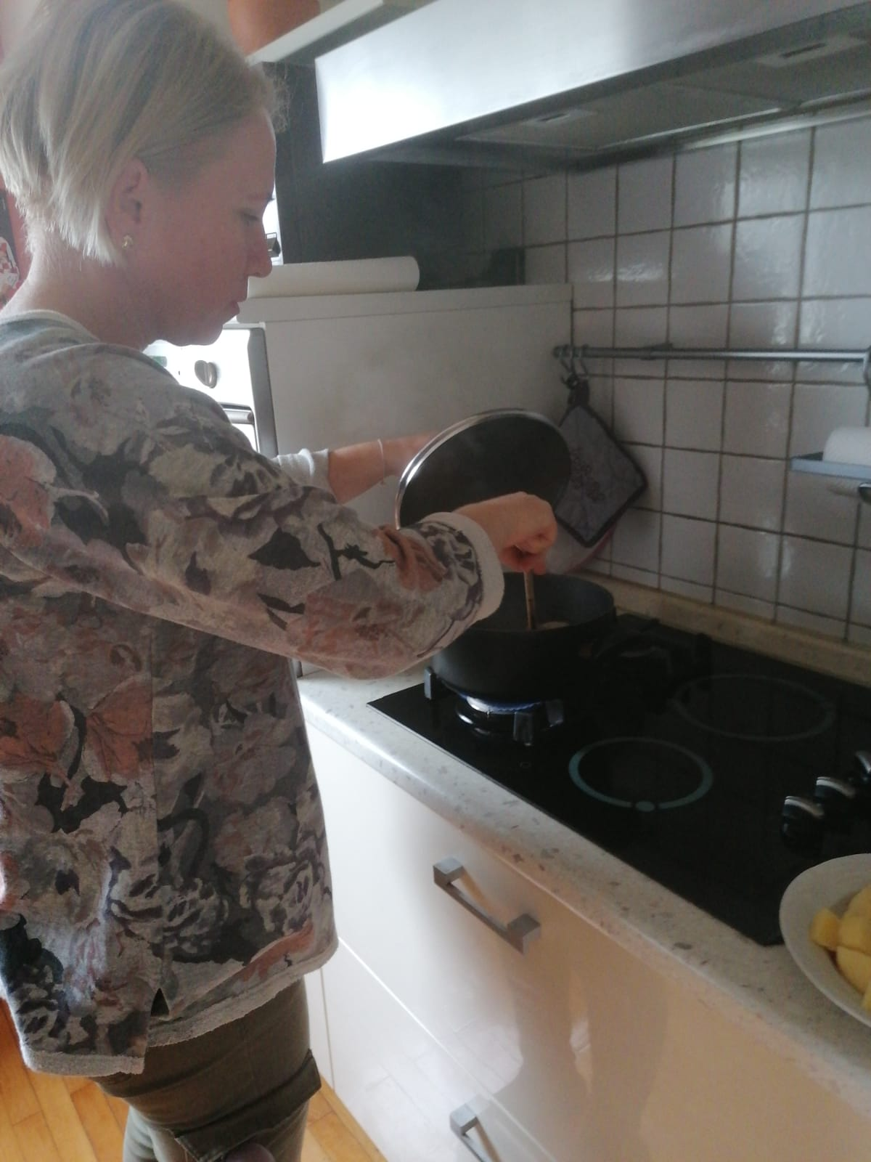

Slide 10
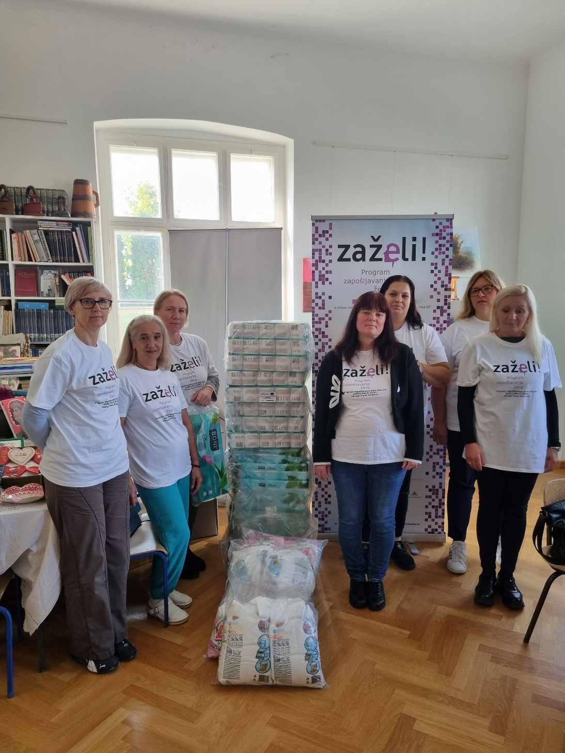
HIGIJENSKI PAKETI
Svaki mjesec korisnik primi higijenski paket
Higijenski paketi: sredstva za čišćenje, prašak za rublje, kozmetički proizvodi, proizvodi za osobnu higijenu (šampon, sapun i sl.)

Slide 11
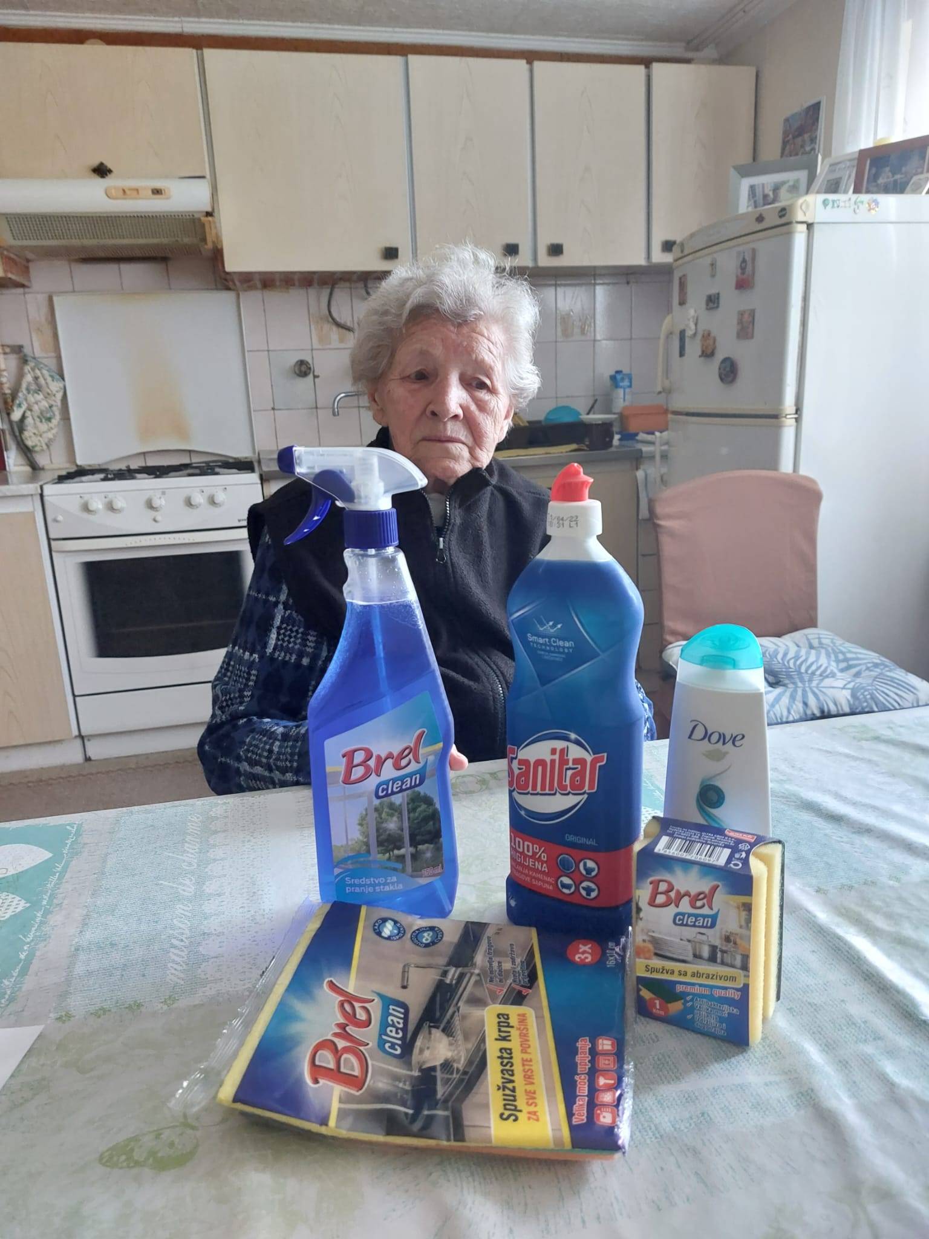
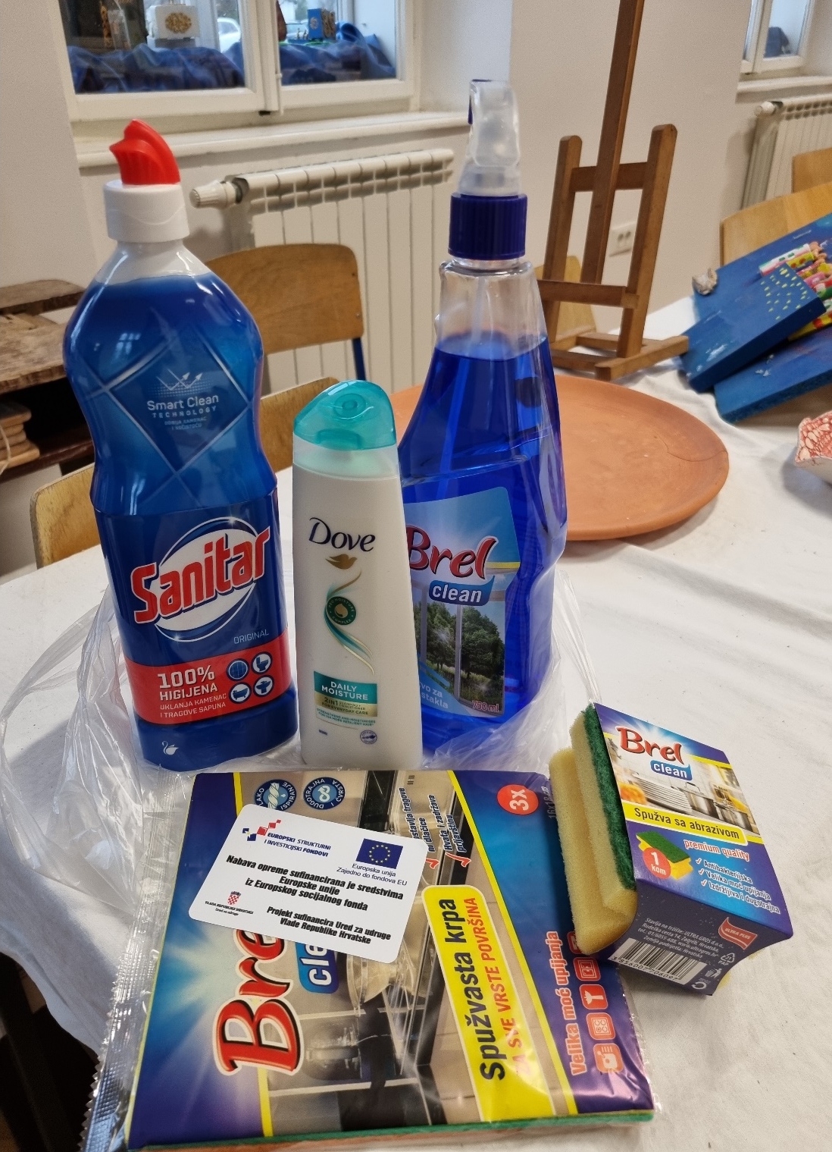

Slide 12
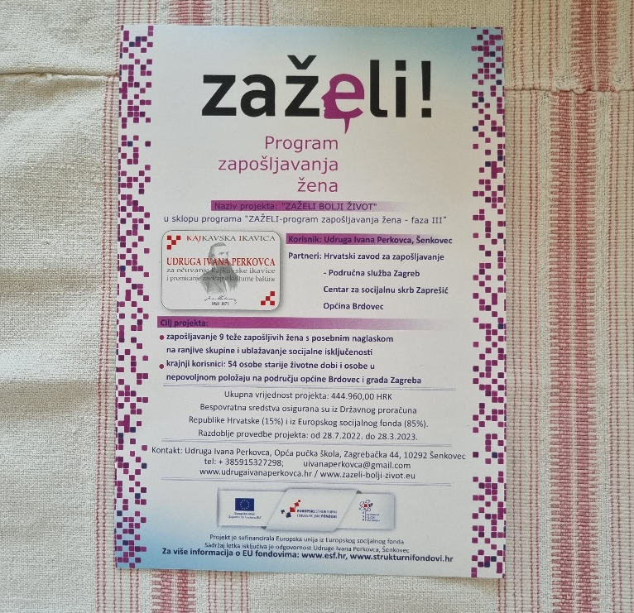
WEB STRANICA I PROMO MATERIJALI
Izrađena službena web stranica projekta www.zazeli-bolji-zivot.eu
Izrađeni promo materijali: roll up, letci, plakati i brošura o projektu

Slide 13
Posao gerontodomaćice i rad na projektu Zaželi bolji život, nije samo običan posao...
To je pomoć bližnjemu kada mu je najteže i kada je usamljen.
Zahvaljujući projektu Zaželi dobivena je stvarna slika s terena
Hvala svim sudionicima ovoga projekta na podršci.
Udruga Ivana Perkovca – za očuvanje kajkavske ikavice i očuvanje zavičajne kulturne baštine
www.zazeli-bolji-zivot.eu
U Šenkovcu, 16.3.2023.

